Slide 1
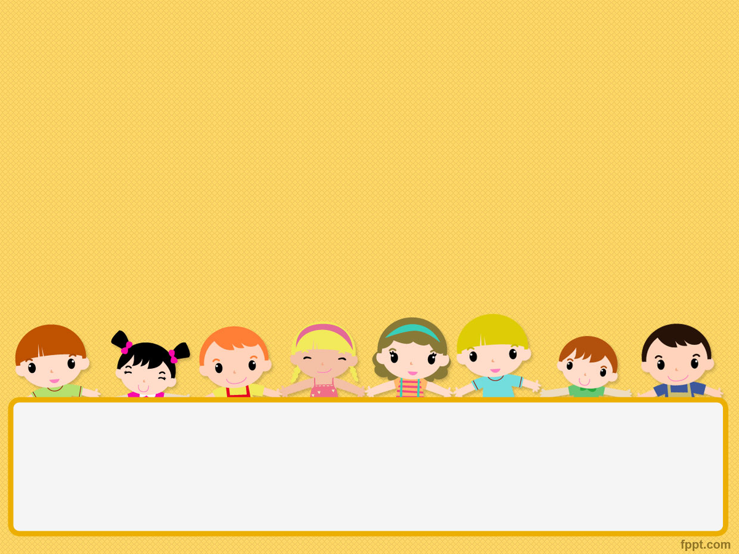
Выполнила учитель-логопед МБДОУ № 87 Игнатова О.В.
«Подбери схему слова к картинке»

Slide 3
Молодец!

Slide 4
Подумай еще!

Slide 6
Молодец!

Slide 7
Подумай еще!

Slide 9
Молодец!

Slide 10
Подумай еще!

Slide 12
Молодец!

Slide 13
Подумай еще!

Slide 14
До скорых встреч!

